Slide 1
第十三章 变分法
从前面的定解问题的解法中，我们容易想到由于边界形状较为复杂，或由于泛定方程较为复杂，或由于其它各种条件发生变化，将使得定解问题难以严格解出，因此又发展了一些切实可用的近似方法，通过本章的学习我们会看到近似解的价值一点也不低于严格解的价值．事实上，我们应该已经注意到，从推导数学物理方程时难免要作一些简化假定，定解条件本身也带有或多或少的近似性，前面所谓的严格解其实也是某种程度的近似．

Slide 2
如果某个定解问题不能严格解出，但另一个与它差别甚微的定解问题能严格解出，那么就可以运用微扰法求近似解．量子力学教科书中一般都要介绍微扰法，限于课时，这里就不再重复介绍．
近似解法涉及：变分法，有限差分法和模拟法等．
变分法是研究求解泛函极值（极大或极小）的方法，变
分问题即是求泛函的极值问题．把定解问题转化为变分
问题，再求变分问题的解．

Slide 3
变分法的优点:
(1) 变分法在物理上可以归纳定律．因为几乎所有的自然定律都能用变分原理的形式予以表达；
(2) 变分法易于实现数学的统一化．因为一般而言，数学物理方程的定解问题都可以转化为变分问题．尤其是前面介绍的斯特姆－刘维尔本征值问题可转化为变分问题，变分法提供了施－刘型本征值问题的本征函数系的完备性等结论的证明；

Slide 4
(3) 变分法是解数学物理定解问题常用的近似方法，其基本思想是把数学物理定解问题转化为变分问题由直接解变分问题发展了一些近似解法，其中最有用的是里茨 （Ritz）法． 由于里茨法中的试探函数的选取较为麻烦，计算系数矩阵也十分困难，随着计算机的展，又迅速发展了一种有限元法；
(4) 变分法的应用不仅在经典物理和工程技术域，而且在现代量子场论，现代控制理论和现代信息理论等高技术领域都有十分广泛的应用．

Slide 5
有限差分法：有限差分法把定解问题转化为代数方程，
然后通过电子计算机求定解问题的数值解．
模拟法：即用一定的物理模型来模拟所研究的定解问题，
而在模型上实测解的数值．
变分法是这些方法中最为重要和切实有效的方法，
已经广泛应用于科学研究和工程计算之中，限于篇幅故
本书主要详细介绍经典变分法的基本概念和理论．

Slide 6
13.1 变分法的基本概念
定义： 变分法 变分问题
变分法就是求泛函极值的方法．变分问题即是求
泛函的极值问题．
一、泛函
变分法研究的对象是泛函，泛函是函数概念的推广．
为了说明泛函概念先看一个例题：

Slide 7
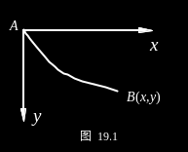
考虑著名的最速降线落径问题。如图13.1 所示，
已知A和B为不在同一铅垂线和不同高度的两点，要求
找出A、B间的这样一条曲线，当一质点在重力作用下沿
这条曲线无摩擦地从A滑到B时，所需的时间T最小．
图13.1

Slide 8
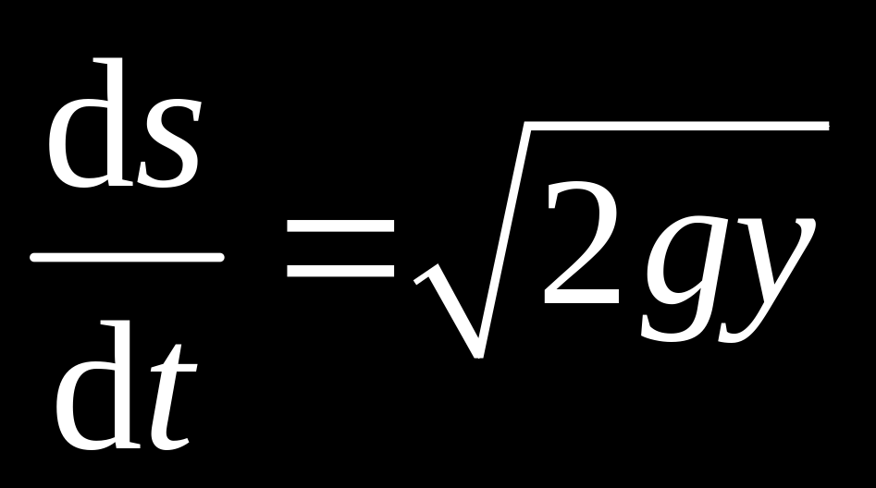
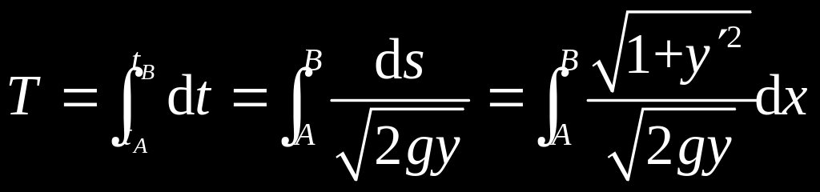
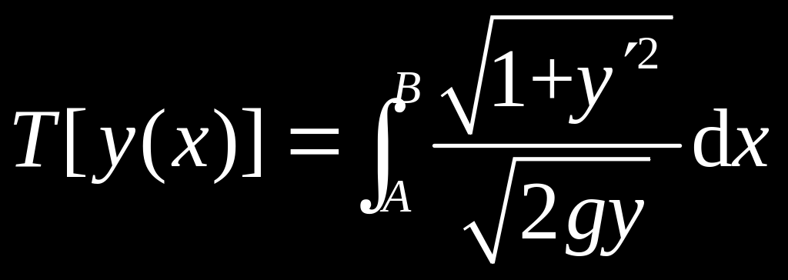
我们知道，此时质点的速度是
因此从 A滑到B所需的时间为
即为
（13.1.1）

Slide 9
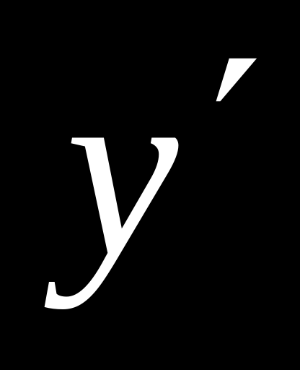
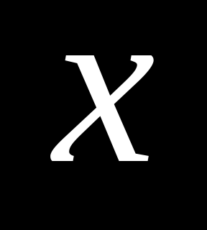
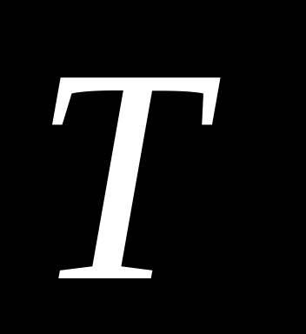
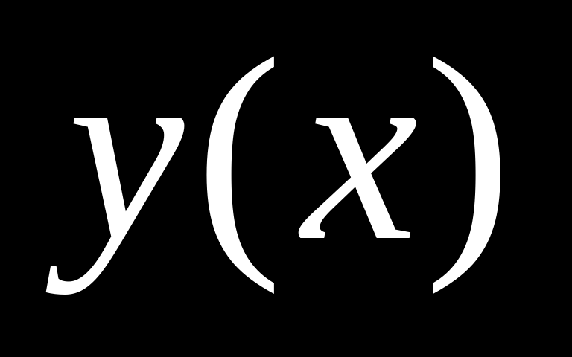
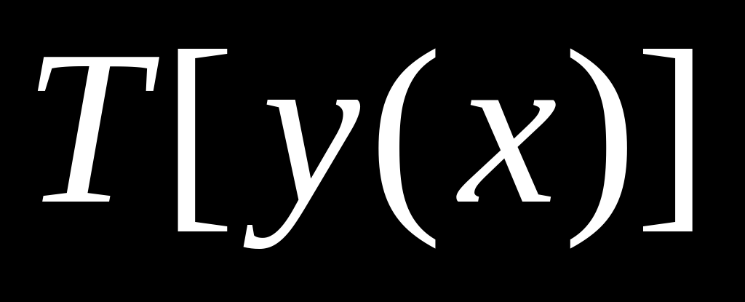
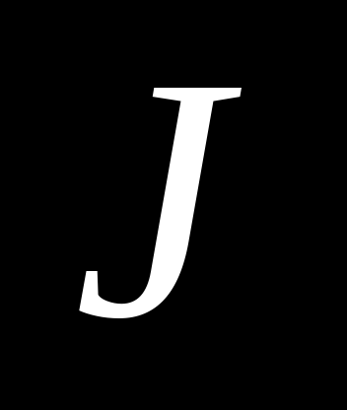
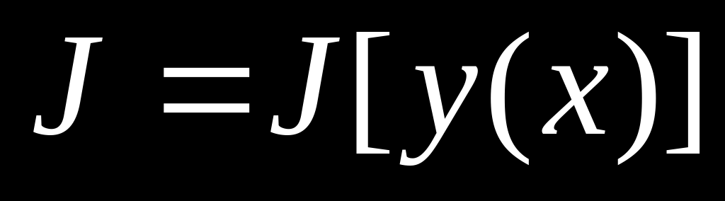
式中
代表对
求一阶导数． 我们称上述的
为
的泛函，而称
为可取的函数类，为泛函
的定义域。简单地说，泛函就是函数的函数（不是复合函数
的那种含义）．
一般来说，设C是函数的集合，B是实数或复数的集合，
如果对于C的任一元素
在B中都有一个元素
与之对应，
则称
为
的泛函，记为
必须注意，泛函不同于通常讲的函数．决定通常函数值的

Slide 10
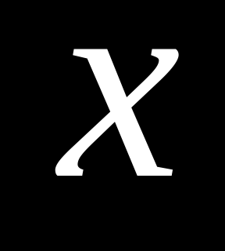
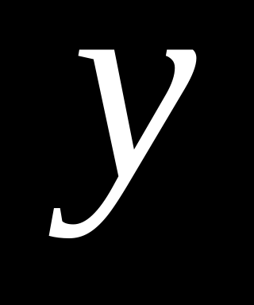
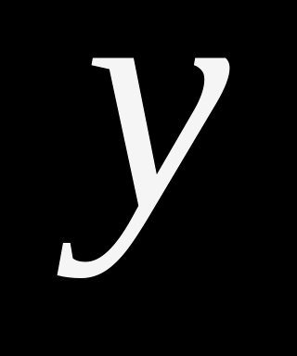
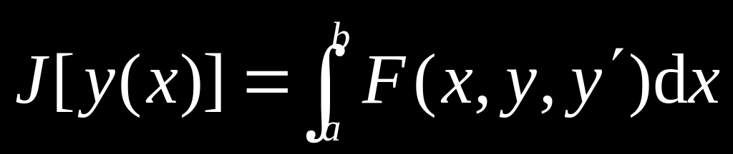
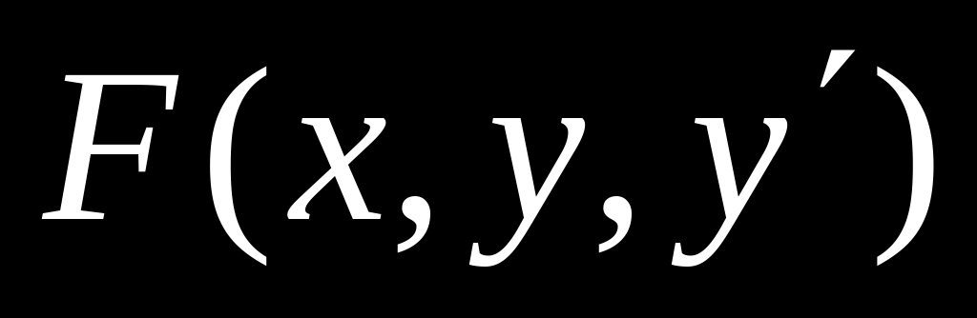
因素是自变量的取值，而决定泛函的值的因素则是函数的取形．如上面例子中的泛函T的变化是由函数
本身的变化
（即从A到B的不同曲线）
所引起的．它的值既不取决于某一个
值，也不取决
于某一个
值，而是取决于整个集合C中
与
的函数关系．
定义：泛函 泛函的核
泛函通常以积分形式出现，比如上面描述的最速降线
落径问题的式（13.1.1）．更为一般而又典型的泛函定义为
(13.1.2)
其中
称为泛函的核．

Slide 11
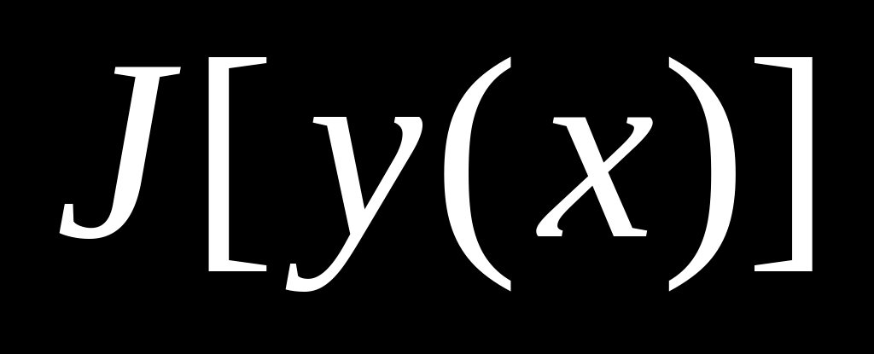
二、泛函的极值――变分法
对于不同的自变量函数
，与此相应的泛函
也有不同的数值．找出一个确定的自变量函数
，使泛函
具有极值（极小或极大），这种泛函的极小值与极大
值统称为泛函的极值．
引入泛函的概念后，对于上述的最速降线落径问题变为泛函
的极小值问题．物理学中常见的有光学中的费马(Fermat)
原理，分析力学中的哈密顿(Hamiton)原理等，都是泛函的极值问题．

Slide 12
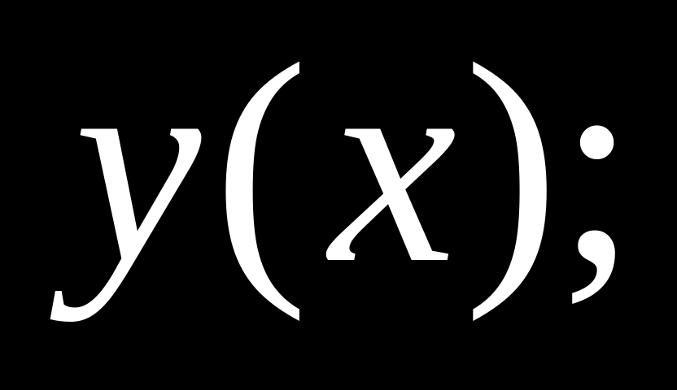
定义： 变分法：所谓的变分法就是求泛函极值的方法．
研究泛函极值问题的方法可以归为两类：一类叫直接法，
即直接分析所提出的问题；另一类叫间接法，即把问题转化为求解微分方程．为讨论间接方法，先介绍变分和泛函的变分．
三、 变分
定义： 变分
如果我们将泛函取极值时的函数（或函数曲线）定义为
并定义与函数曲线
邻近的曲线（或略为变形的

Slide 13
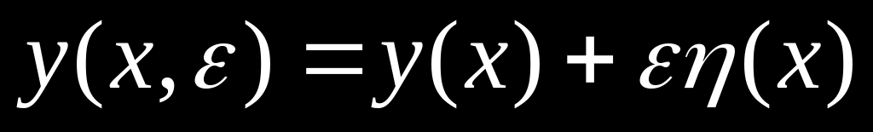
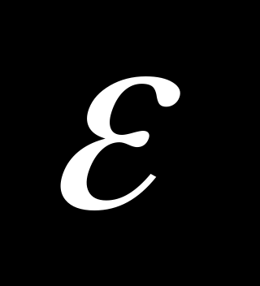
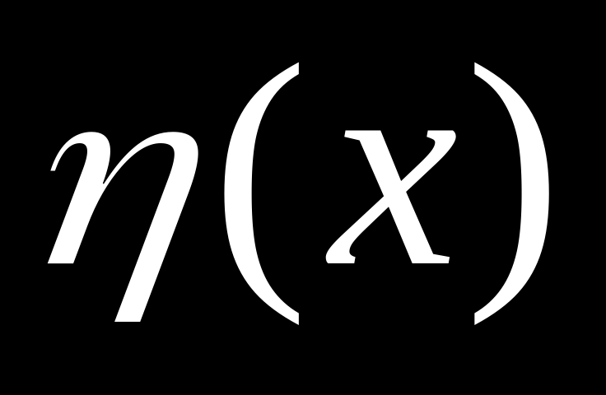
曲线）作为比较曲线，记为
其中
是一个小参数；
是一个具有二阶导数的任意
选定函数，规定
它在一个小范围内变化，这限制主要保证泛
函在极值处连续．在研究泛函极值时，通常将
固定，
而令
变化，这样规定的好处在于：建立了由参数
到泛函
值之间的对应关系，因此泛函
就成为了参数
的普通函数．原来泛函的极值问题就成为

Slide 14
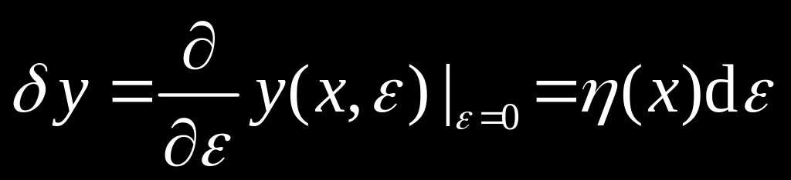
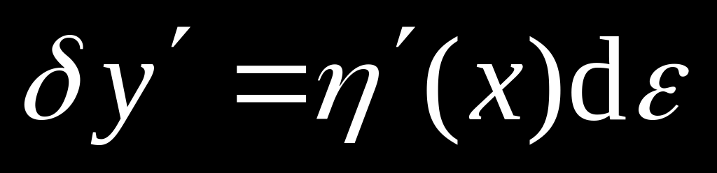
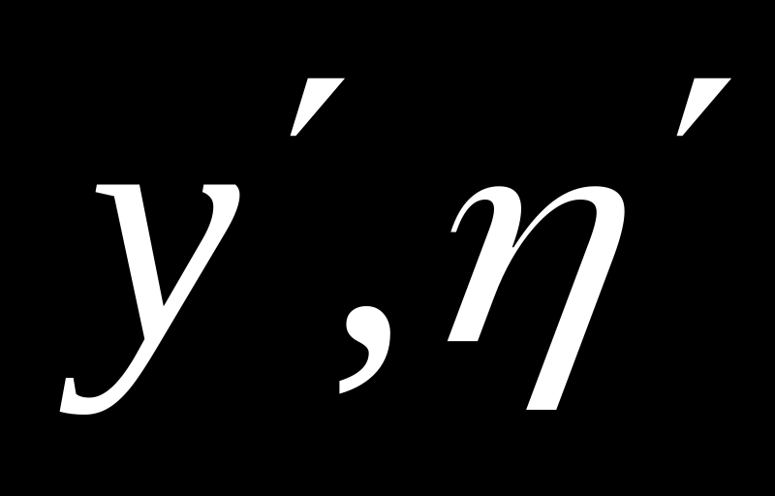
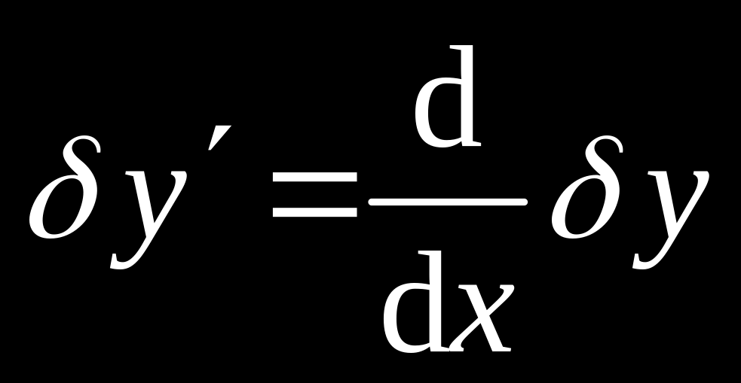
普通函数对
的求极值的问题．同时，函数曲线
的变分定义为
(13.1.3)
因此可得
(13.1.4)
这里
代表对
求一阶导数．
所以
(13.1.5)
即变分和微分可以交换次序．

Slide 15
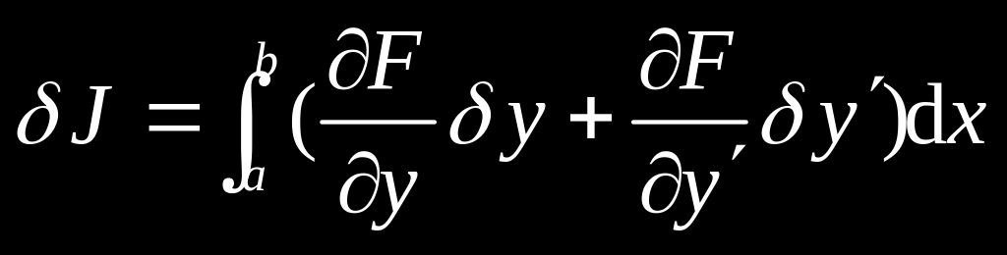
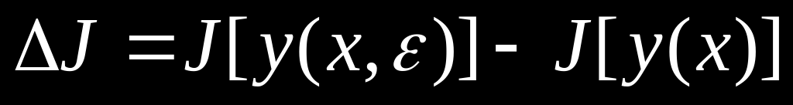
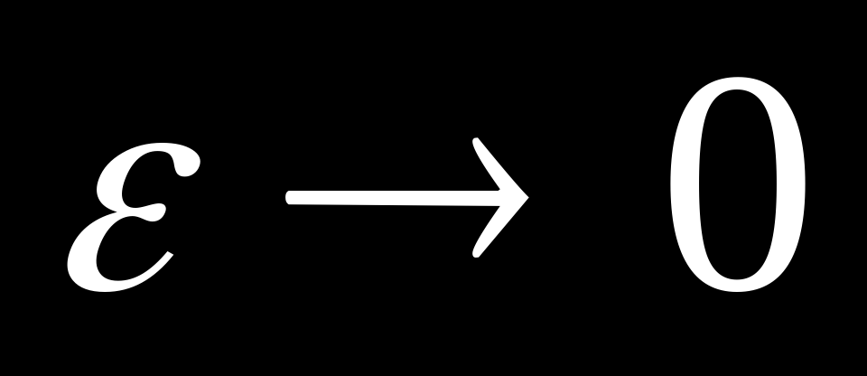
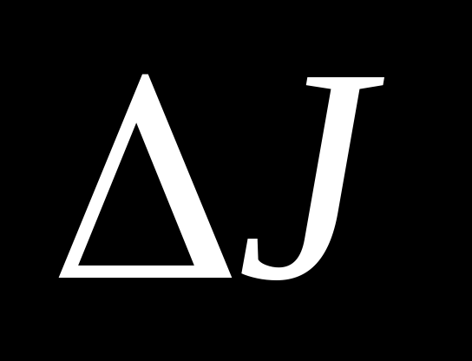
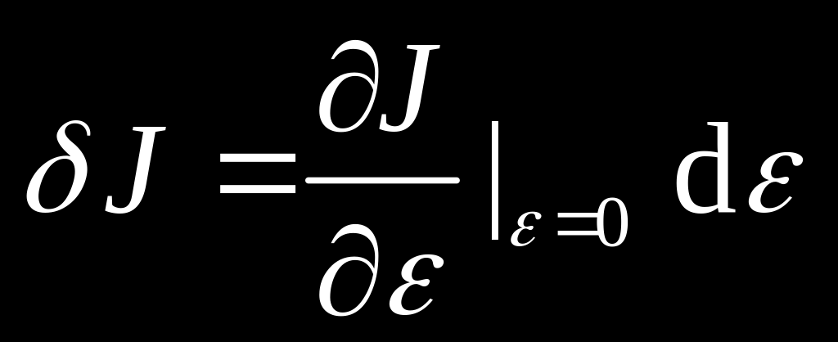
四、 泛函的变分
定义： 泛函的变分 泛函的增量 变分问题
泛函的变分定义为
(13.1.6)
在极值曲线
附近，泛函
的增量，定义为
(13.1.7)
依照上述约定，当
时，泛函增量
的线性
主要部分定义为泛函的变分，记为
(13.1.8)

Slide 16
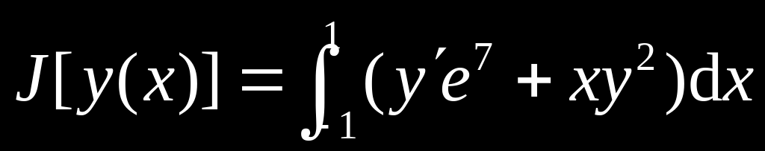
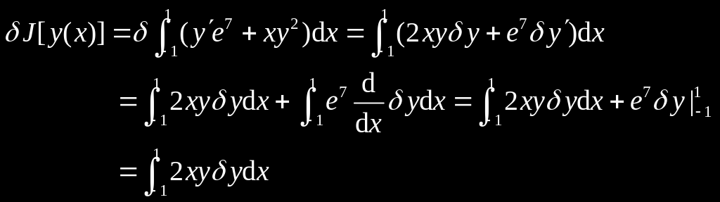
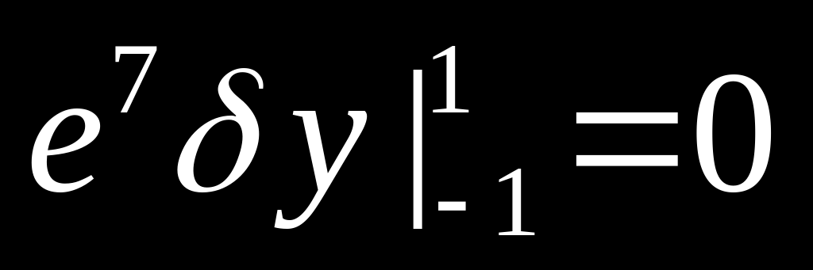
在求一元或多元函数的极值时，微分起了很大的作用；同样在研究泛函极值问题时，变分起着类似微分的作用．因此，通常称泛函极值问题为变分问题；称求泛函极值的方法为变分法．
例 1 计算泛函的变分
解
注意：最后一步利用了一般在边界上函数变分为零的事实，即

Slide 17
13．2 泛函的极值
泛函的极值问题，一般来说是比较复杂的．因为它与泛函包含的自变量个数，未知函数的个数以及函数导数的阶数等相关．另外，在求泛函极值时，有的还要加约束条件，且约束条件的类型也有不同，等等．下面我们首先讨论泛函的极值的必要条件．

Slide 18
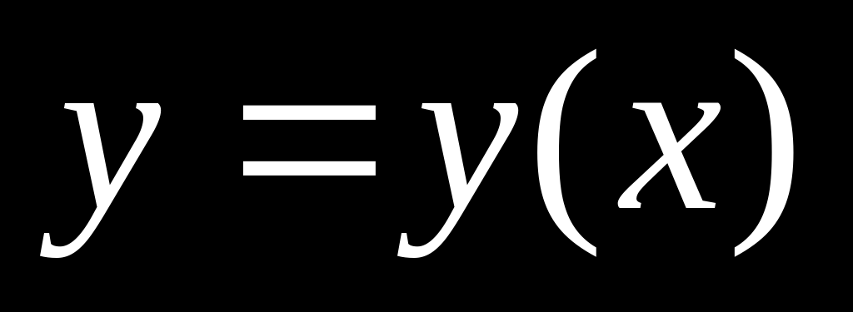
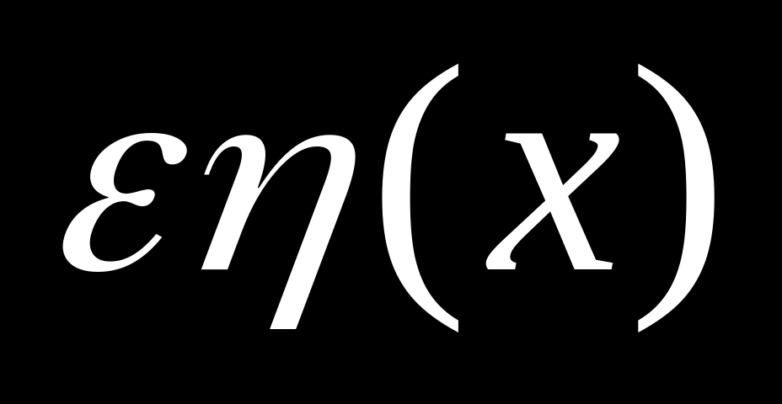
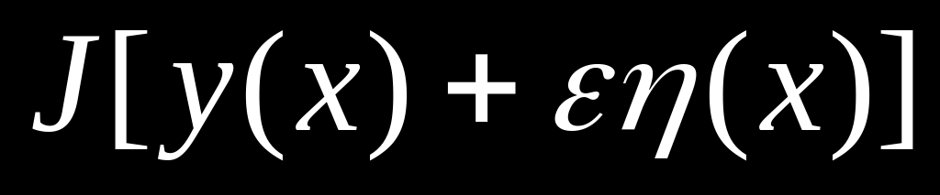
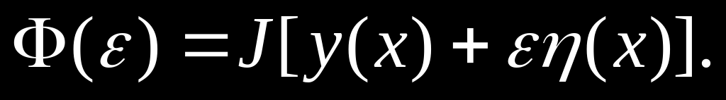
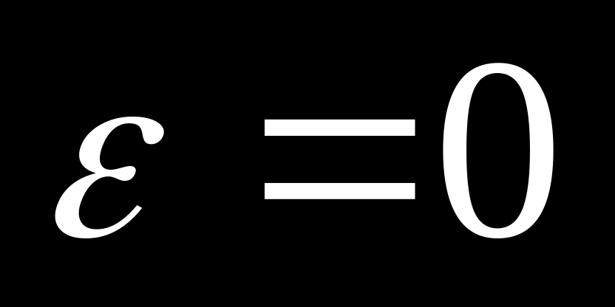
一、 泛函的极值的必要条件――欧拉－拉格朗日方程
设
的极值问题有解
（13.2.1）
现在推导这个解所满足的常微分方程，这是用间接法
研究泛函极值问题的重要一环．设想这个解有变分
则
可视为参数
的函数
而当
时，

Slide 19
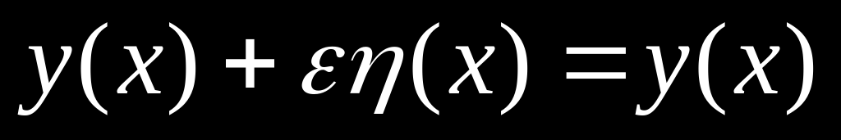
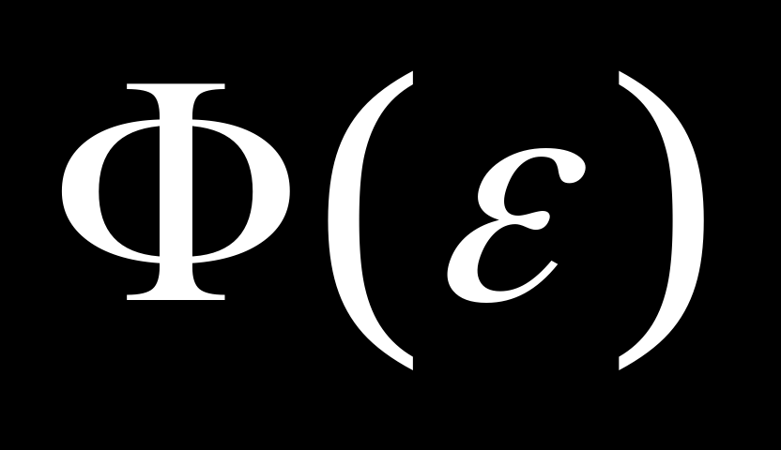
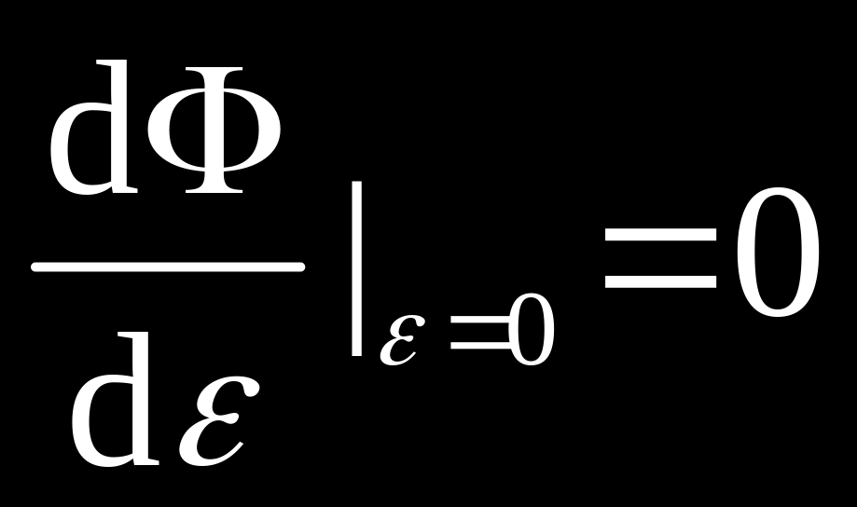
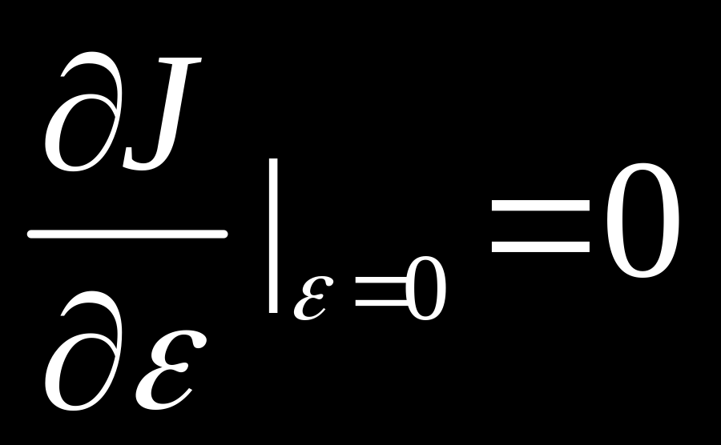
对应于式(13.2.1),即为
取极值．于是原来的泛函极值
问题，就化为一个求普通函数
的极值问题．由函数
取极值的必要条件，有
即有
（13.2.2）

Slide 20
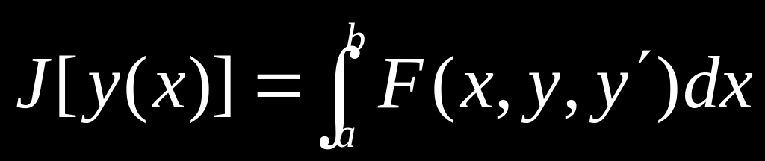
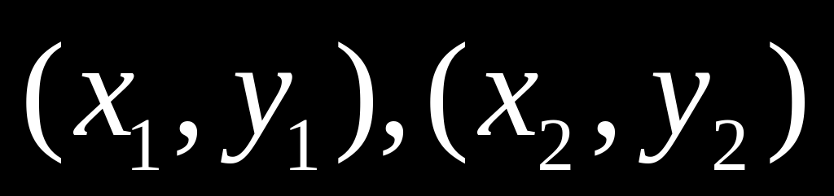
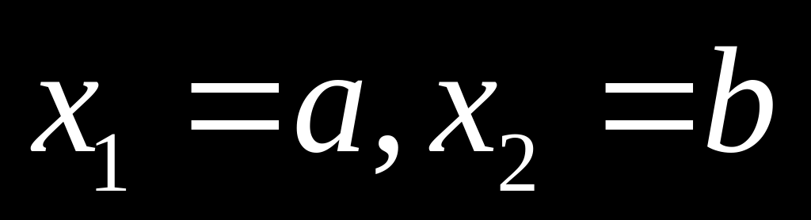
1.泛函表示为一个自变量，一个函数及其一阶导数
的积分形式
泛函表示为一个自变量，一个函数及其一阶导数的积分形式，
（13.1.2）
若考虑两端固定边界的泛函问题：积分是在区域内通过两点
的任意曲线进行的，其中

Slide 21
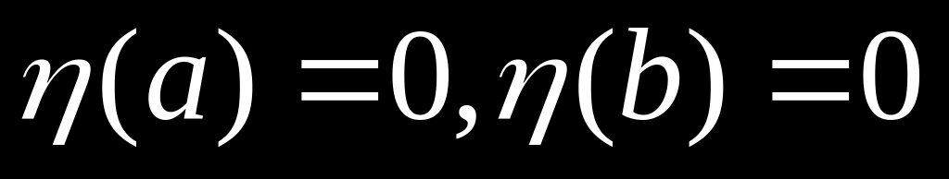
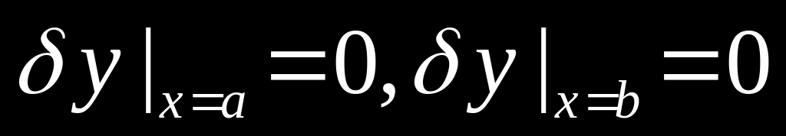
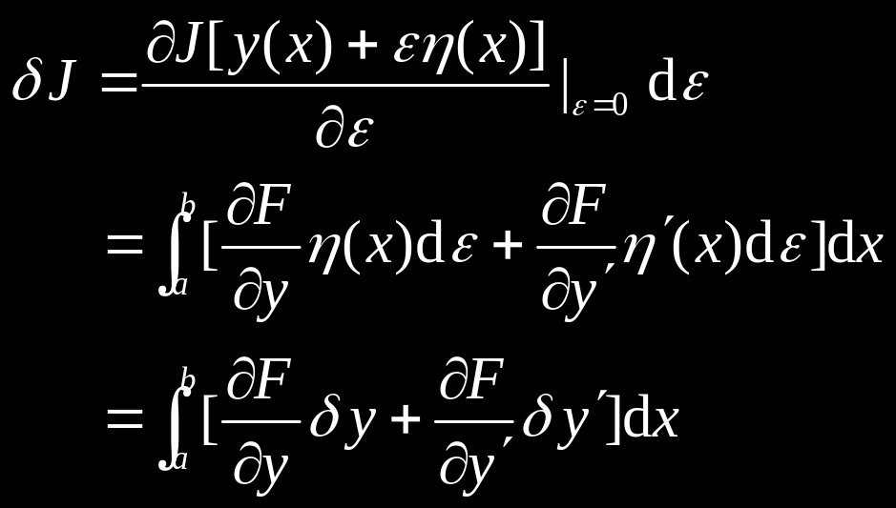
泛函中
为
由于两端固定，所以要求
，即
．由(13.1.8)，有
（13.2.3）

Slide 22
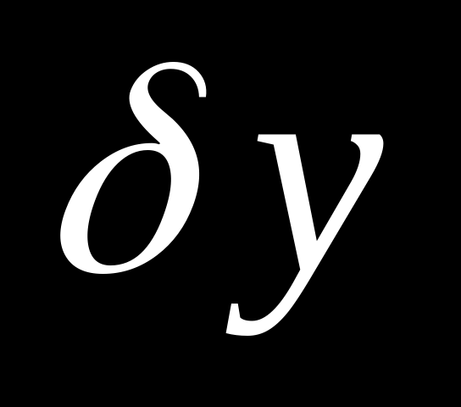
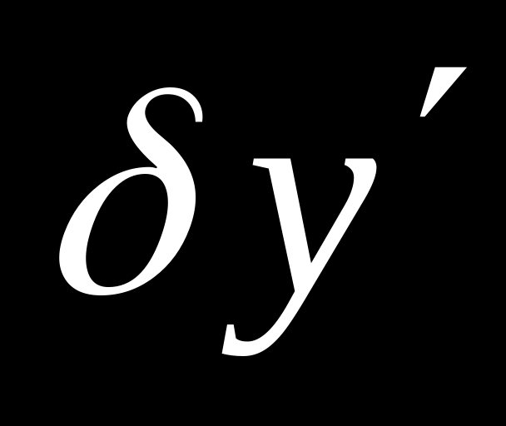



式(13.2.3)的积分号下既有
，又有
，对第二项
应用分部积分法可使积分号下出现
(13.2.4)
根据（17.2.2）,所以
,再根据
（13.2.4）故有
（13.2.5）

Slide 23


因为
并且
是任意的，所以
(13.2.6)
上式(13.2.6)称为欧拉（Euler）－拉格朗日（Lagrange）
方程，简称为E-L方程．
此即泛函取极值的必要条件．即泛函
的极值函数
必须是满足泛函的变分
的函数类
．因此，

Slide 24
把泛函的极值问题称为变分问题．
注明：E-L方程是泛函取极值的必要条件，而不是充分条件．如果讨论充分条件，则要计算二阶变分，并考虑其正、负值,但对于实际问题中，当泛函具有明确的物理涵义，极值的存在性往往间接地在问题的提法中就可以肯定，所以极值的存在性是不成问题的，只要解出E-L方程，就可以得到泛函的极值．
E-L方程除了上面给出的形式(13.2.6)之外，
另外还有四种特殊情况：

Slide 25







(1)
不显含
且
因为
若
E-L方程等价于
（13.2.7）

Slide 26






(2)
不依赖于
且
则E-L方程化为
（13.2.8）
(3)
不依赖于
且
则E-L方程化为
（13.2.9）

Slide 27


由此可见
仅为
的函数．
(4)
关于
是线性的：
则E-L方程化为
（13.2.10）
对于含有一个自变量，多个变量函数，以及有较高阶变量
函数导数的泛函，类似上面的推导可得如下结论：

Slide 28


2. 泛函表示为多个函数的积分形式
则与此泛函极值问题相应的E-L方程为
（13.2.11）

Slide 29




3. 泛函的积分形式中含有高阶导数
与此泛函极值问题相应的E-L方程为
（13.2.12）

Slide 30




4.泛函的积分形式中含有多元函数
设
为
的二元函数，则
与此泛函极值问题相应的E-L方程为
（13.2.13）

Slide 31





例2 试求解最速降线落径问题，即变分问题
解目前，我们只能用间接方法来求解，由于
不显含
，故其E-L方程为（13.2.7）式
令
故有

Slide 32





令
分离变量得到
再令
代入上式得到
即得到

Slide 33

此即为摆线的参数方程，积分常数可由初始位置
（图13.1的A,B两点）决定．
13.2.2泛函的条件极值问题
在许多泛函的极值问题中，变量函数还受到一些附加条件
的限制，其中最常见和重要的一种是以积分形式表示的限制
条件
（13.2.14）

Slide 34



即所谓的等周问题：
(13.2.15)
（注：这种问题之所以称为等周问题，是因为在历史上起源
于求一条通过两点，长度固定为l的曲线
使面积
取极大值）

Slide 35


其中
为常数．此类问题可以仿照普通函数的
条件极值问题的拉格朗日乘子法．即将附加条件(13.2.14)乘以
参数，求其变分后，加到泛函取极值的必要条件中得到
于是问题转化为不带条件的由上式所表示的变分问题．
其对应的E-L方程为

Slide 36





这是通过
和
两点的
在附加条件（13.2.14）
之下使泛函取极值的必要条件．它实际上是一个关于
的二阶常微分方程．其通解中含有三个参数，即
和两个积分
常数．它们可由条件
和附加条件
（13.2.14）来确定 .

Slide 37






例3 求
的极值，其中
是归一化的，即
，且已知
解 本题是求泛函的条件极值问题，可化为变分问题
对应的E-L方程为
其通解为

Slide 38





代入附加条件
得到
代入归一化条件得到
于是得到
，故原极值问题的解为
而题中要求的泛函
的极值为

Slide 39







当
时，极值函数
使得泛函数取得最小值
例4 求泛函
在条件
下的极值曲线.
解 此时
则偏导数

Slide 40






.对应的Euler方程为
其通解为
代入边界条件可得
所以极值曲线为

Slide 41
13.3 光学中的泛函极值典型例子
泛函极值问题的求解,通常有两种结果：
（i）解析解
由变分法得到的E-L方程求解，一般来说，是很困难的．
但在分析力学中往往还是采用这一办法来求解．因为历史悠
久，它自有一套办法．
（ii）近似解
所谓近似解即由泛函本身出发，而不需求解E-L方程，
直接求得所需要的解——极值曲线
因此，常常称它为研究泛函极值问题的直接法．

Slide 42








例5 假设大气的光折射率
只依赖于高度
利用费马（Fermat）原理导出在大气中光线轨迹的微分方程；
解（1）根据费马原理：光线的实际路径上，光程的变分为零．
（13.3.1）
其中
为介质中的光折射率，
为沿光线进行方向的路程
元．上述问题也可表示为如下泛函极值问题：
（13.3.2）
由于
，根据公式(13.2.7)，可得首次积分
不显含
（13.3.3）

Slide 43






其中
为常数，若
为路径的切线和铅垂线所构成的角度，
即
（13.3.4）
若如果折射率
是位置的连续函数，这意味着
沿着路径是一常数．若应用到分界面上，就得到光学中的
折射定律（Snell’s law）
（13.3.5）
在大气中光线轨迹的微分方程，由公式(13.3.3)得到
（13.3.6）

